Slide 1
Tecnología de Redes 2634 Introducción a las Comunicaciones 0013
Introducción
2017
Notes:
Presentación de PowerPoint Nro. 1

Slide 2
Tecnología de Redes 2634 Introducción a las Comunicaciones 0013
Mg. PABLO ALEJANDRO LENA
plena@unlam.edu.ar
legacena@gmail.com
Ing. MARIO KRAJNIK
mariokrajnik@yahoo.com.ar
2017

Slide 3
Tecnología de Redes 2634 Introducción a las Comunicaciones 0013 Unidad 1
COMUNICACIONES , CONCEPTOS.
TECNOLOGIAS ANALIGICAS Y DIGITALES
CANAL. SEÑALES, MODULACIÓN
ANCHO DE BANDA, MODOS DE TRANSMISIÓN
2017
Notes:
Presentación de PowerPoint Nro. 2

Slide 4
Comunicaciones
Terminal
Terminal
Amplificador
Repetidor

Slide 5
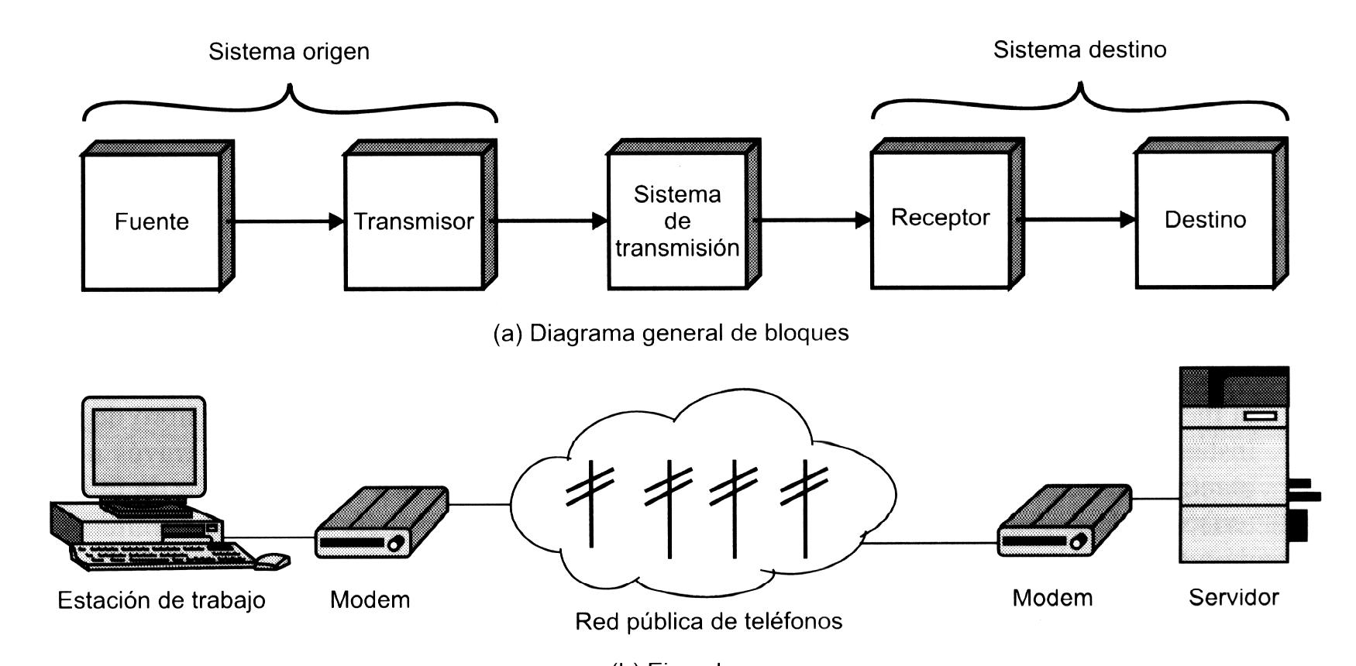
Modelo para las Comunicaciones

Slide 6
Modelo para las Comunicaciones Internetworking
Banda angosta
RTC
Servidor de Acceso
Servidores de Gestión
ISDN
Concentrador VPN
Modem
NIDS
HIDS
Usuarios
Corporativos
Laptop
Banda Ancha
ISP
NIDS
Servicios Públicos
DNS
HTTP
FTP
SMTP
NIDS
Redes dedicadas
HIDS
Servidores
Corporativos
FR/ATM

Slide 7
Concepto de Transmisión
Transferencia de Información Codificada desde un punto a otro u otros mediante el uso de :
Señales Eléctricas
Ópticas
Electro ópticas
Electromagnéticas

Slide 8
Teleinformática Telecomunicaciones + Informática
Convergencia de conceptos
Sinónimo de Telemática
Se aplica para resolver problemas de:
Conectividad entre equipos remotos
Conmutatividad entre funciones distribuidas de Procesamiento de Datos (Red)

Slide 9
Sistema Telemático Descripción
Características del Canal, Bandas de transmisión y códigos.
Hardware utilizado.
Método de Telecomunicaciones.
Portadoras comunes y especializada de Señales.
Sistema de Comunicación de Redes (Topología).

Slide 10
El mundo digital
Compact Disk
..0100,...,0,1011
Conversor análogo digital
A-to-D
Señal analógica
Señal digital

Slide 11
Reproducción
..0,101110111
Conversor digital analógico
D-to-A
Señal digital
Señal analógica

Slide 12
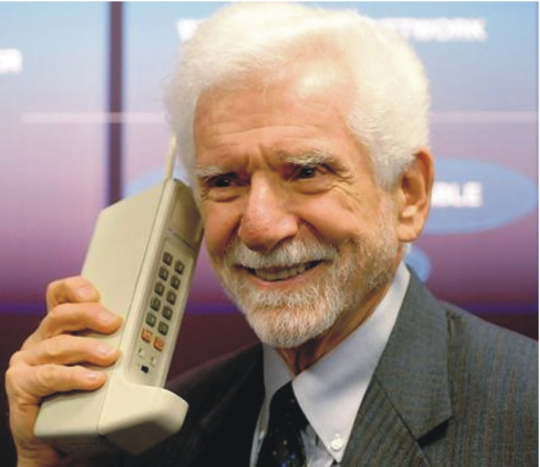
Tecnologías Analógicas

Slide 13
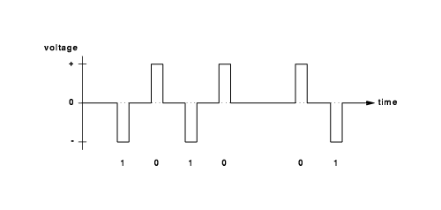
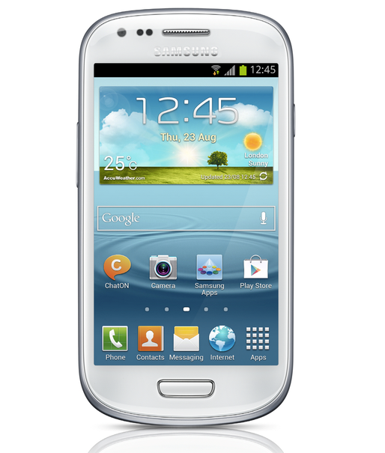
Tecnologías Digitales

Slide 14
Canal
Es el camino por el cual se traslada una señal de comunicaciones e incluye equipos electrónicos ubicados en ambos extremos, como también el medio físico que los une.
Canal Analógico
Canal Digital

Slide 15
Canal
Capacidad del Canal – Conceptos
Velocidad de Transmisión
Ancho de Banda
Tipo de Canal
Canal Dedicado/Compartido
El Ruido
La Tasa de Errores

Slide 16
Códigos Datos
Representación Estándar de un determinado trozo de Información.
Se aplican sobre los Datos a Transmitir a través de las Líneas o canales de comunicación Teleinformática.
La Terminal transmisora como receptora han de ser programas para usar el mismo código.
Ejemplos:
Código ASCII (8 Bits)
Código Baudot (5 Bits)
Código de Intercambio de Datos (8 Bits)
Código BCD (6 Bits)
Código EBCDIC (8 Bits)
Notes:
Codec
Es una abreviatura de Codificador-Decodificador. Describe una especificación implementada en software, hardware o una combinación de ambos, capaz de transformar un archivo con un flujo de datos (stream) o una señal. Los codecs pueden codificar el flujo o la señal (a menudo para la transmisión, el almacenaje o el cifrado) y recuperarlo o descifrarlo del mismo modo para la reproducción o la manipulación en un formato más apropiado para estas operaciones. Los codecs son usados a menudo en videoconferencias y emisiones de medios de comunicación.
Típicamente los códec tienen un procesamiento asimétrico, es decir que están diseñados para descomprimir video más rápido que lo que tarda en comprimirlo. Esto beneficia al play back (reproducción de archivos guardados en un file system) de un video en tiempo real.
La mayor parte de los codecs provoca pérdidas de información para conseguir un tamaño lo más pequeño posible del archivo destino. Hay también codecs sin pérdidas, pero en la mayor parte de aplicaciones prácticas, para un aumento casi imperceptible de la calidad no merece la pena un aumento considerable del tamaño de los datos. La excepción es si los datos sufrirán otros tratamientos en el futuro. En este caso, una codificación repetida con pérdidas a la larga dañaría demasiado la calidad.
Muchos archivos multimedia contienen tanto datos de audio como de vídeo, y a menudo alguna referencia que permite la sincronización del audio y el vídeo. Cada uno de estos tres flujos de datos puede ser manejado con programas, procesos, o hardware diferentes; pero para que estos streams sean útiles para almacenarlos o transmitirlos, deben ser encapsulados juntos. Esta función es realizada por un formato de archivo de vídeo (contenedor), como .mpg, .avi, .mov, .mp4, .rm o wmv. Algunos de estos formatos están limitados a contener streams que se reducen a un pequeño juego de codecs, mientras otros son usados para objetivos más generales.
De las transformaciones ofrecidas por los codecs, se utilizan las más comunes para conseguir:
Transmisión: Convertir una señal de analógica a digital y viceversa
Compresión: Comprimir y descomprimir datos, para maximizar el provecho de dispositivos de almacenaje
Encriptación: Convertir datos a un formato legible solo mediante contraseña, para administrar el acceso informático

Slide 17
Código ASCII
065 01000001 A
066 01000010 B
067 01000011 C
068 01000100 D
069 01000101 E
070 01000110 F
071 01000111 G
072 01001000 H
073 01001001 I
074 01001010 J
075 01001011 K
076 01001100 L
077 01001101 M
078 01001110 N
079 01001111 O
080 01010000 P
081 01010001 Q
082 01010010 R
083 01010011 S
084 01010100 T
085 01010101 U
086 01010110 V
087 01011111 W
088 01011000 X
089 01011001 Y
090 01011010 Z

Slide 18
Modulación
Operación mediante la modificación de la onda portadora , en base a una onda moduladora que contiene Información a los efectos de poder ser transmitida.
La onda en condiciones a ser transmitida se la denomina señal modulada.
La modificación debe hacerse en forma tal, que la Información no se altere en ninguna parte del Proceso de Transmisión.

Slide 19
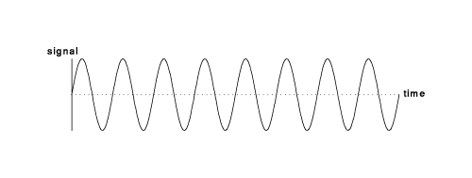
Modulación

Slide 20
Modulación

Slide 21
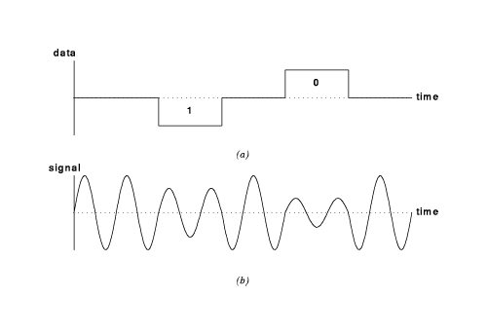
Modulación de Amplitud

Slide 22
Modulación de Frecuencia

Slide 23
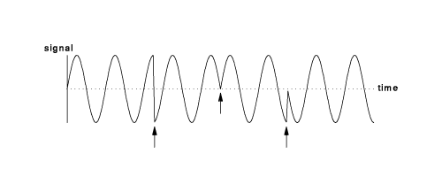
Modulación de Fase

Slide 24
Modulación de Multifase (MPSK)
La señal portadora puede tener mas de un forma de modulación de fase y asociar cada estado a dos bits, tres bits etc.
La señal portadora toma varios valores diferentes de fase, asignado los valores a dibits, tribits etc.
BPSK

Slide 25
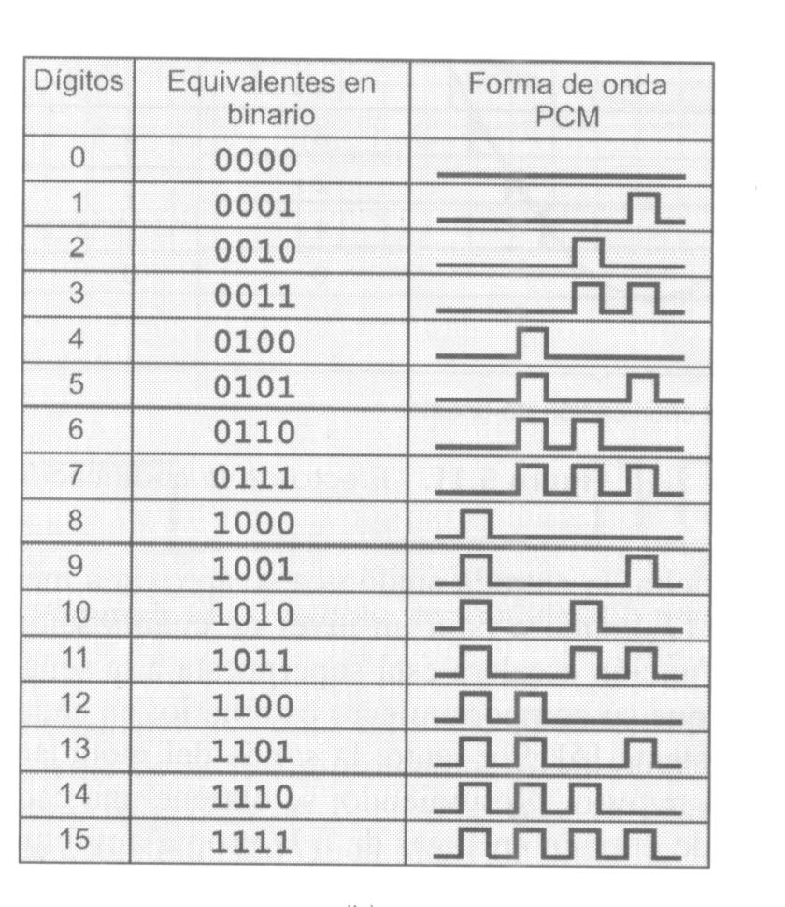
Modulación de Codificación de Pulsos (PCM)
La señal portadora puede tener mas de un forma de Modulación de Amplitud y asociar cada estado a 4 Bits  16 Estados

Slide 26
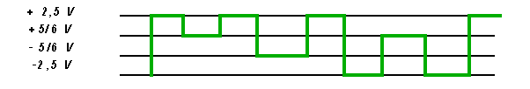
Modulación 2B1Q
Esta tecnología de Modulación Digital es bastante utilizada actualmente en ISDN.
Utiliza modulación por amplitud de pulsos (PAM), que consiste en tomar 2 elementos binarios (22 = 4 combinaciones) y codificarlos en un elemento cuaternario (41 = 4 combinaciones).
La ocupación del espectro en el caso de codificar una señal de 2 Mbit/s es de 0 a 584 kHz.

Slide 27
Modulación CAP CARRIERLESS AMPLITUDE FHASE
Esta es una nueva tecnología desarrollada en la década de 80.
Sistema de única portadora que codifica la señal binaria de 2 Mbit/s según un diagrama de 32 puntos con modulación en amplitud y fase.
Basada en técnicas de multiplexación

Slide 28
Modulación de Multinivel MQAM (Multi-Quadrature Amplitude Modulation)
El método se basa en la modulación de amplitud de dos señales portadora desfasadas 90 grados entre si.
4-QAM /16-QAM /64-QAM
Son dos portadoras independientes, en cuadratura, creando dos canales independientes.
Ej Cuatro Niveles 16 Estados

Slide 29
Códigos Señales
Representación de símbolos digitales (Ceros y Unos) en señales eléctricas equivalentes que siguen determinadas reglas prácticas.
Se clasifican en
Ancho de Pulso :
No retorno a cero (Total del Pulso) > NRZ
Retorno a cero (Parte del Pulso > RZ
Polaridad
Unipolar – Polar – Bipolar.
Notes:
Codec
Es una abreviatura de Codificador-Decodificador. Describe una especificación implementada en software, hardware o una combinación de ambos, capaz de transformar un archivo con un flujo de datos (stream) o una señal. Los codecs pueden codificar el flujo o la señal (a menudo para la transmisión, el almacenaje o el cifrado) y recuperarlo o descifrarlo del mismo modo para la reproducción o la manipulación en un formato más apropiado para estas operaciones. Los codecs son usados a menudo en videoconferencias y emisiones de medios de comunicación.
Típicamente los códec tienen un procesamiento asimétrico, es decir que están diseñados para descomprimir video más rápido que lo que tarda en comprimirlo. Esto beneficia al play back (reproducción de archivos guardados en un file system) de un video en tiempo real.
La mayor parte de los codecs provoca pérdidas de información para conseguir un tamaño lo más pequeño posible del archivo destino. Hay también codecs sin pérdidas, pero en la mayor parte de aplicaciones prácticas, para un aumento casi imperceptible de la calidad no merece la pena un aumento considerable del tamaño de los datos. La excepción es si los datos sufrirán otros tratamientos en el futuro. En este caso, una codificación repetida con pérdidas a la larga dañaría demasiado la calidad.
Muchos archivos multimedia contienen tanto datos de audio como de vídeo, y a menudo alguna referencia que permite la sincronización del audio y el vídeo. Cada uno de estos tres flujos de datos puede ser manejado con programas, procesos, o hardware diferentes; pero para que estos streams sean útiles para almacenarlos o transmitirlos, deben ser encapsulados juntos. Esta función es realizada por un formato de archivo de vídeo (contenedor), como .mpg, .avi, .mov, .mp4, .rm o wmv. Algunos de estos formatos están limitados a contener streams que se reducen a un pequeño juego de codecs, mientras otros son usados para objetivos más generales.
De las transformaciones ofrecidas por los codecs, se utilizan las más comunes para conseguir:
Transmisión: Convertir una señal de analógica a digital y viceversa
Compresión: Comprimir y descomprimir datos, para maximizar el provecho de dispositivos de almacenaje
Encriptación: Convertir datos a un formato legible solo mediante contraseña, para administrar el acceso informático

Slide 30
Códigos Señales
Unipolar sin retorno a cero / con retorno cero
Polar sin retorno a cero / con retorno cero
Bipolar sin retorno a cero / con retorno cero
Manchester / Manchester Diferencial
Miller
HDB-3 (Binario de Alta Densidad)
4B-3T (4 binario – 3 ternario)
Notes:
Codec
Es una abreviatura de Codificador-Decodificador. Describe una especificación implementada en software, hardware o una combinación de ambos, capaz de transformar un archivo con un flujo de datos (stream) o una señal. Los codecs pueden codificar el flujo o la señal (a menudo para la transmisión, el almacenaje o el cifrado) y recuperarlo o descifrarlo del mismo modo para la reproducción o la manipulación en un formato más apropiado para estas operaciones. Los codecs son usados a menudo en videoconferencias y emisiones de medios de comunicación.
Típicamente los códec tienen un procesamiento asimétrico, es decir que están diseñados para descomprimir video más rápido que lo que tarda en comprimirlo. Esto beneficia al play back (reproducción de archivos guardados en un file system) de un video en tiempo real.
La mayor parte de los codecs provoca pérdidas de información para conseguir un tamaño lo más pequeño posible del archivo destino. Hay también codecs sin pérdidas, pero en la mayor parte de aplicaciones prácticas, para un aumento casi imperceptible de la calidad no merece la pena un aumento considerable del tamaño de los datos. La excepción es si los datos sufrirán otros tratamientos en el futuro. En este caso, una codificación repetida con pérdidas a la larga dañaría demasiado la calidad.
Muchos archivos multimedia contienen tanto datos de audio como de vídeo, y a menudo alguna referencia que permite la sincronización del audio y el vídeo. Cada uno de estos tres flujos de datos puede ser manejado con programas, procesos, o hardware diferentes; pero para que estos streams sean útiles para almacenarlos o transmitirlos, deben ser encapsulados juntos. Esta función es realizada por un formato de archivo de vídeo (contenedor), como .mpg, .avi, .mov, .mp4, .rm o wmv. Algunos de estos formatos están limitados a contener streams que se reducen a un pequeño juego de codecs, mientras otros son usados para objetivos más generales.
De las transformaciones ofrecidas por los codecs, se utilizan las más comunes para conseguir:
Transmisión: Convertir una señal de analógica a digital y viceversa
Compresión: Comprimir y descomprimir datos, para maximizar el provecho de dispositivos de almacenaje
Encriptación: Convertir datos a un formato legible solo mediante contraseña, para administrar el acceso informático

Slide 31
Modulación Técnicas para Espectro Disperso
Desarrolladas en 1942 para aplicaciones militares para señales tanto analógicas como digitales.
Expandir la información de la Señal sobre un ancho de banda mayor dificultando interferencia e Intercepción.
Se utilizan en dispositivos inalámbricos.
Espectro Expandido por Salto de Frecuencias
Espectro Expandido de Secuencia Directa

Slide 32
Modulación Espectro Expandido de Secuencia Directa
A la entrada de datos el codificador genera una señal con un ancho de banda en torno a una Frecuencia Central.
La señal se modula utilizando una secuencia de dígitos Pseudoaleatoria.
Aumenta Considerablemente el Ancho de Banda.
Expansión del Espectro
En la Recepción se demodula con la misma secuencia de dígitos Pseudoaleatoria.

Slide 33
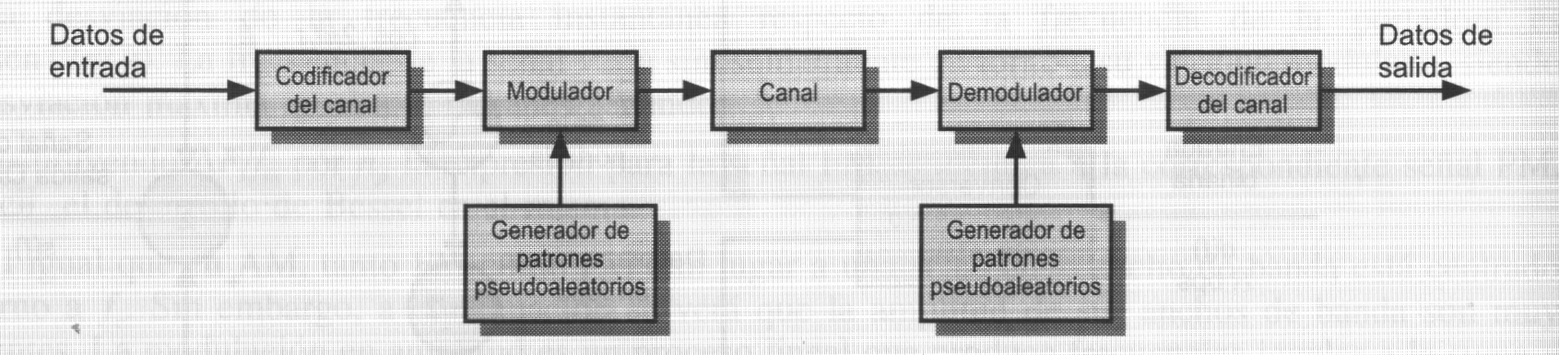
Modulación Espectro Expandido de Secuencia Directa

Slide 34
Modulación FHSS Espectro Expandido por Salto de Frecuencias
Señal Emitida sobre una serie de radio frecuencias aparentemente aleatorias.
Se produce un salto de frecuencia por cada fracción de segundo transcurrida.
El Receptor captará el mensaje saltando en frecuencias síncronamente con el transmisor.
Utiliza un generador de números pseudoaleatorios que sirve como puntero a una tabla de frecuencias donde se seleccionan las mismas en un intervalo considerado.

Slide 35
Modulación DSSS Espectro Expandido de Secuencia Directa
Código de Comparición : Cada Bit de señal original se representa con varios bits de señal transmitida.
Expande la señal a una banda de frecuencias mas ancha.
Combina una secuencia de dígitos de entrada con una cadena de bits pseudoleatoria utilizando la función OR-Exclusiva.

Slide 36
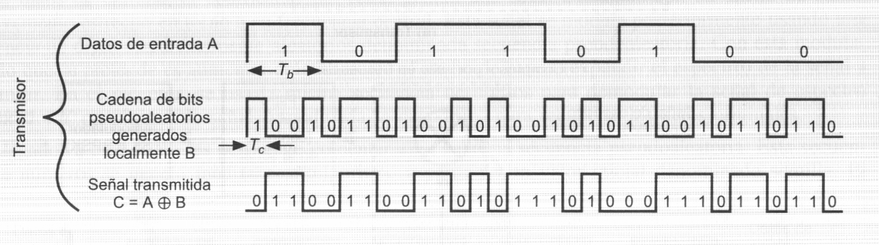
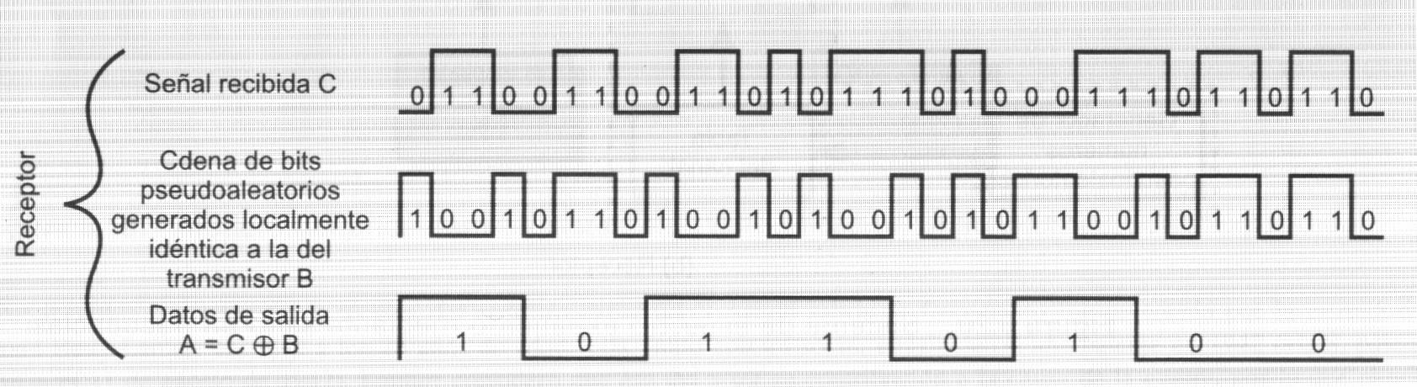
Modulación DSSS Espectro Expandido de Secuencia Directa

Slide 37
Modulación OFDM Modulación Ortogonal de Frecuencia
Es un esquema digital de Modulación Multiportador.
La ventaja primaria es la capacidad de hacer frente a condiciones severas del canal Interferencia Multidireccional.
Transmite señales múltiples simultáneamente sobre una sola trayectoria de transmisión.
Cada señal viaja dentro de su propia gama de frecuencia única (portador), que es modulada para datos (texto, voz, vídeo, etc.).
Notes:
La modulación por división ortogonal de frecuencia, en inglés Orthogonal Frequency Division
Multiplexing (OFDM), también llamada modulación por multitono discreto, en inglés Discreet
Multitone Modulation (DMT), es una modulación que consiste en enviar la información modulando
en QAM o en PSK un conjunto de portadoras de diferente frecuencia.
Normalmente se realiza la modulación OFDM tras pasar la señal por un codificador de canal con el
objetivo de corregir los errores producidos en la transmisión, entonces esta modulación se
denomina COFDM, del inglés Coded OFDM.
Debido al problema técnico que supone la generación y la detección en tiempo continuo de los
cientos, o incluso miles, de portadoras equiespaciadas que forman una modulación OFDM, los
procesos de modulación y demodulación se realizan en tiempo discreto mediante la IDFT y la DFT
respectivamente.
Características de la modulación OFDM
La modulación OFDM es muy robusta frente al multitrayecto, que es muy habitual en los canales
de radiodifusión, frente a los desvanecimientos selectivos en frecuencia y frente a las interferencias
de RF. Debido a la las características de esta modulación, las distintas señales con distintos retardos
y amplitudes que llegan al receptor contribuyen positivamente a la recepción, por lo que existe la
posibilidad de crear redes de radiodifusión de frecuencia única sin que existan problemas de
interferencia.
Sistemas que utilizan la modulación OFDM
Entre los sistemas que usan la modulación OFDM destacan:
• La televisión digital terrestre DVB-T, también conocida como TDT
• La radio digital DAB
• La radio digital de baja frecuencia DRM
• El protocolo de enlace ADSL
• El protocolo de red de área local IEEE 802.11a/g, también conocido como Wireless LAN
• El sistema de transmisión inalámbrica de datos WiMAX

Slide 38
Modulación OFDM Modulación Ortogonal de Frecuencia
Técnica que separada Ortogonalmente el espectro de FDM (OFDM) y distribuye los datos sobre una gran cantidad de portadores que se espacian aparte en las frecuencias exactas.
Los portadores tienen un espaciamiento común, exacto-elegido de la frecuencia.
Las ventajas de OFDM son eficacia espectral, baja interferencia del RF, y distorsión multidireccional.
Utilizado en IEEE 802.11a/g y xDSL Audio y TV Digital.

Slide 39
Modulación OFDM Modulación Ortogonal de Frecuencia

Slide 40
Transmisión Sincrónica

Slide 41
Transmisión Asincrónica

Slide 42
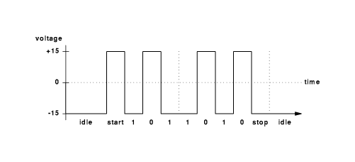
Norma RS-232 Comunicaciones Asincrónicas

Slide 43
Velocidades

Slide 44
Relación Velocidad de Modulación/Transmisión Serie
R
D =
B
D : Velocidad de Modulación ↓ Baudios
R : Velocidad de Trans. Serie ↓ BPS
B : Numero de Bits P/c Elemento de Señal

Slide 45
Frecuencia y Ancho de Banda

Slide 46
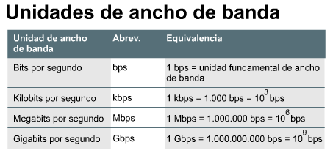
Ancho de Banda Unidades

Slide 47
Simplex

Slide 48
Semiduplex

Slide 49
Full Duplex

Slide 50
Codec Codificador-Decodificador
Especificación implementada en software, hardware o una combinación de ambos, capaz de transformar un archivo con un flujo de datos (stream) o una señal.
Pueden codificar el flujo o la señal (a menudo para la transmisión, el almacenaje o el cifrado) y recuperarlo o descifrarlo del mismo modo para la reproducción o la manipulación en un formato más apropiado para estas operaciones.
Son usados a menudo en emisiones de medios de comunicación como audio, video y videoconferencias.
Notes:
Codec
Es una abreviatura de Codificador-Decodificador. Describe una especificación implementada en software, hardware o una combinación de ambos, capaz de transformar un archivo con un flujo de datos (stream) o una señal. Los codecs pueden codificar el flujo o la señal (a menudo para la transmisión, el almacenaje o el cifrado) y recuperarlo o descifrarlo del mismo modo para la reproducción o la manipulación en un formato más apropiado para estas operaciones. Los codecs son usados a menudo en videoconferencias y emisiones de medios de comunicación.
Típicamente los códec tienen un procesamiento asimétrico, es decir que están diseñados para descomprimir video más rápido que lo que tarda en comprimirlo. Esto beneficia al play back (reproducción de archivos guardados en un file system) de un video en tiempo real.
La mayor parte de los codecs provoca pérdidas de información para conseguir un tamaño lo más pequeño posible del archivo destino. Hay también codecs sin pérdidas, pero en la mayor parte de aplicaciones prácticas, para un aumento casi imperceptible de la calidad no merece la pena un aumento considerable del tamaño de los datos. La excepción es si los datos sufrirán otros tratamientos en el futuro. En este caso, una codificación repetida con pérdidas a la larga dañaría demasiado la calidad.
Muchos archivos multimedia contienen tanto datos de audio como de vídeo, y a menudo alguna referencia que permite la sincronización del audio y el vídeo. Cada uno de estos tres flujos de datos puede ser manejado con programas, procesos, o hardware diferentes; pero para que estos streams sean útiles para almacenarlos o transmitirlos, deben ser encapsulados juntos. Esta función es realizada por un formato de archivo de vídeo (contenedor), como .mpg, .avi, .mov, .mp4, .rm o wmv. Algunos de estos formatos están limitados a contener streams que se reducen a un pequeño juego de codecs, mientras otros son usados para objetivos más generales.
De las transformaciones ofrecidas por los codecs, se utilizan las más comunes para conseguir:
Transmisión: Convertir una señal de analógica a digital y viceversa
Compresión: Comprimir y descomprimir datos, para maximizar el provecho de dispositivos de almacenaje
Encriptación: Convertir datos a un formato legible solo mediante contraseña, para administrar el acceso informático

Slide 51
Codec Codificador-Decodificador
Codec  Procesamiento Asimétrico
(Compresión-Descompresión)
Compresión  Perdida de información
De las transformaciones ofrecidas por los codecs, se utilizan las más comunes para conseguir:
Transmisión: Convertir una señal de analógica a digital y viceversa
Compresión: Comprimir y descomprimir datos, para maximizar el provecho de dispositivos de almacenaje
Encriptación: Convertir datos a un formato legible solo mediante contraseña, para administrar el acceso informático
Notes:
Codec
Es una abreviatura de Codificador-Decodificador. Describe una especificación implementada en software, hardware o una combinación de ambos, capaz de transformar un archivo con un flujo de datos (stream) o una señal. Los codecs pueden codificar el flujo o la señal (a menudo para la transmisión, el almacenaje o el cifrado) y recuperarlo o descifrarlo del mismo modo para la reproducción o la manipulación en un formato más apropiado para estas operaciones. Los codecs Típicamente los códec tienen un procesamiento asimétrico, es decir que están diseñados para descomprimir video más rápido que lo que tarda en comprimirlo. Esto beneficia al play back (reproducción de archivos guardados en un file system) de un video en tiempo real.
La mayor parte de los codecs provoca pérdidas de información para conseguir un tamaño lo más pequeño posible del archivo destino. Hay también codecs sin pérdidas, pero en la mayor parte de aplicaciones prácticas, para un aumento casi imperceptible de la calidad no merece la pena un aumento considerable del tamaño de los datos. La excepción es si los datos sufrirán otros tratamientos en el futuro. En este caso, una codificación repetida con pérdidas a la larga dañaría demasiado la calidad.
Muchos archivos multimedia contienen tanto datos de audio como de vídeo, y a menudo alguna referencia que permite la sincronización del audio y el vídeo. Cada uno de estos tres flujos de datos puede ser manejado con programas, procesos, o hardware diferentes; pero para que estos streams sean útiles para almacenarlos o transmitirlos, deben ser encapsulados juntos. Esta función es realizada por un formato de archivo de vídeo (contenedor), como .mpg, .avi, .mov, .mp4, .rm o wmv. Algunos de estos formatos están limitados a contener streams que se reducen a un pequeño juego de codecs, mientras otros son usados para objetivos más generales.
De las transformaciones ofrecidas por los codecs, se utilizan las más comunes para conseguir:
Transmisión: Convertir una señal de analógica a digital y viceversa
Compresión: Comprimir y descomprimir datos, para maximizar el provecho de dispositivos de almacenaje
Encriptación: Convertir datos a un formato legible solo mediante contraseña, para administrar el acceso informático

Slide 52
52

